Slide 1
Тема: Таблиця множення числа 8

Slide 2
Знайди пару
5 * 8
27
7 * 9
63
6 * 7
40
3 * 9
24
4 * 6
42

Slide 3
Математичний диктант
Суму чисел 4 і 2 помножити на 6
До частки чисел 35 і 5 додати 8
Від добутку чисел 7 і 8 відняти 5
До суми чисел 3 і 8 додати частку чисел 63 і 9

Slide 4
Складемо табличку множення числа 8
8 +8
8+8+8
8+8+8+8
8+8+8+8+8
8+8+8+8+8+8
8+8+8+8+8+8+8
8+8+8+8+8+8+8+8
8+8+8+8+8+8+8+8+8
8+8+8+8+8+8+8+8+8+8
8*2=16
8*3=24
8*4=32
8*5=40
8*6=48
8*7=56
8*8=64
8*9=72
8*10=80

Slide 5
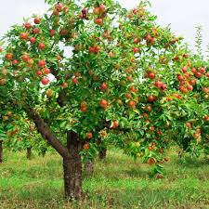
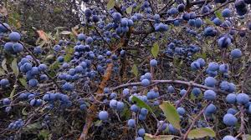
— 5 дерев
у ? разів менше
— ?, на 20 дерев більше
Розв’язання
1) 5 + 20 = 25 (.) - слив
2) 25 : 5 = 5 (р.)
Відповідь: яблунь посадили у 3 рази менше, ніж слив.

Slide 6
72
48
24
16
8 * 9 - 8 * 6
8 *3 + 8 * 2
24
40
40
48 - 8 * 5
8

Slide 7
Домашнє завдання

Slide 8
ДЯКУЮ ЗА УВАГУ!

